Slide 1
10. CSS 고급 선택자
10-1
연결 선택자
10-2
속성 선택자
10-3
가상 클래스와 가상 요소

Slide 2
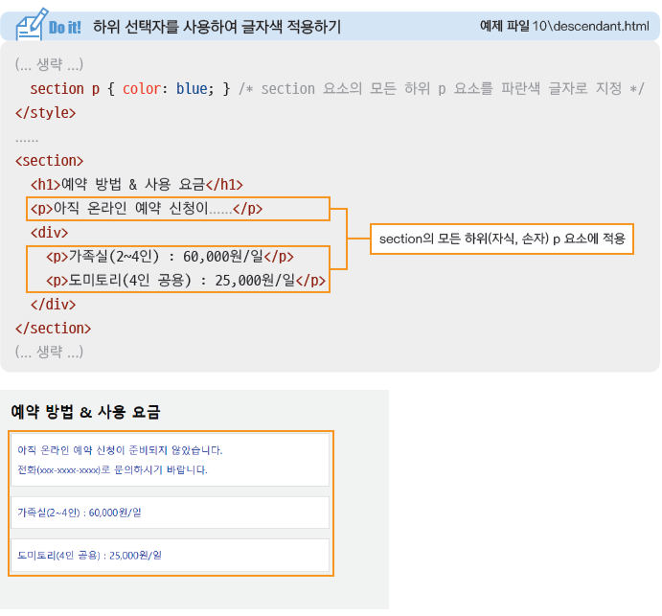

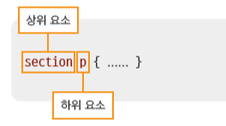
연결 선택자
연결 선택자 : 선택자와 선택자를 연결해 적용 대상을 제한하는 선택자.
컴비네이션 선택자(combination selector) 또는 ‘조합 선택자’라고도 함
하위 선택자(descendant selector)
부모 요소에 포함된 모든 하위 요소에 스타일이 적용된다
자식 요소뿐만 아니라 손자 요소, 손자의 손자 요소 등 모든 하위 요소까지 적용
하위 선택자를 정의할 때는 상위 요소와 하위 요소를 나란히 쓴다.
section 요소 안의 모든 p 요소에 적용할 스타일 규칙

Slide 3
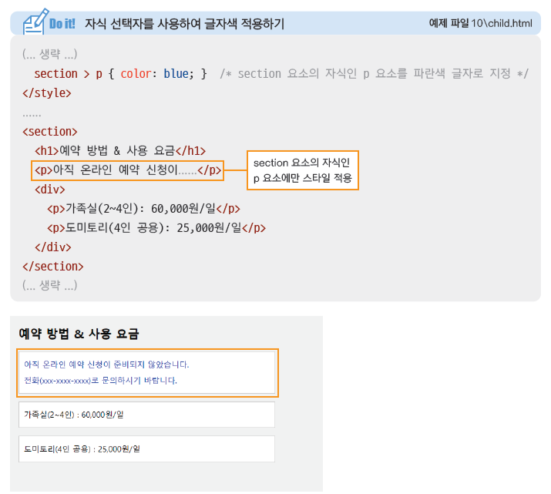

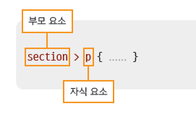
연결 선택자
자식 선택자(child selector)
자식 요소에 스타일을 적용하는 선택자
두 요소 사이에 ‘>(부등호)’를 표시해 부모 요소와 자식 요소를 구분
section 요소 안에 포함된 p 요소 중 자식 p 요소에만 적용할 스타일 규칙

Slide 4
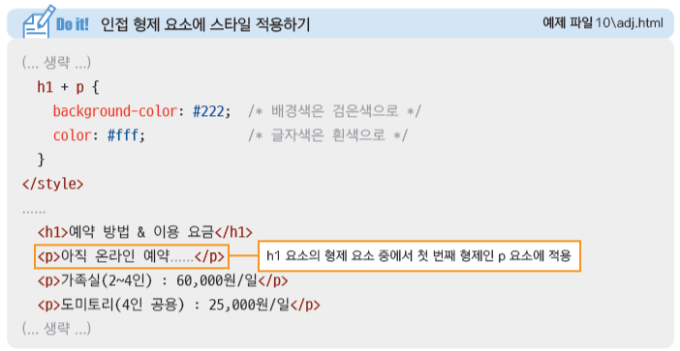

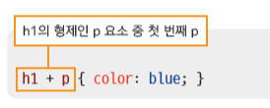
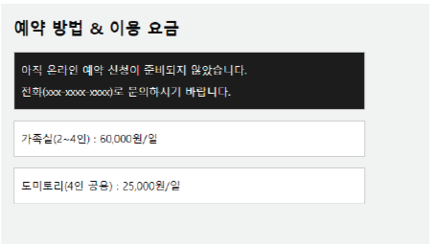
연결 선택자
인접 형제 선택자(adjacent selector)
같은 부모를 가진 형제 요소 중 첫 번째 동생 요소에만 스타일 적용
요소1과 요소2 사이에 ‘+’ 기호 사용
요소1과 요소2는 같은 레벨이면서 요소1 이후 첫번째 요소2에 적용
h1 요소 다음에 오는 p 요소들 중
첫번째 p 요소에만 파란색 글씨 적용

Slide 5
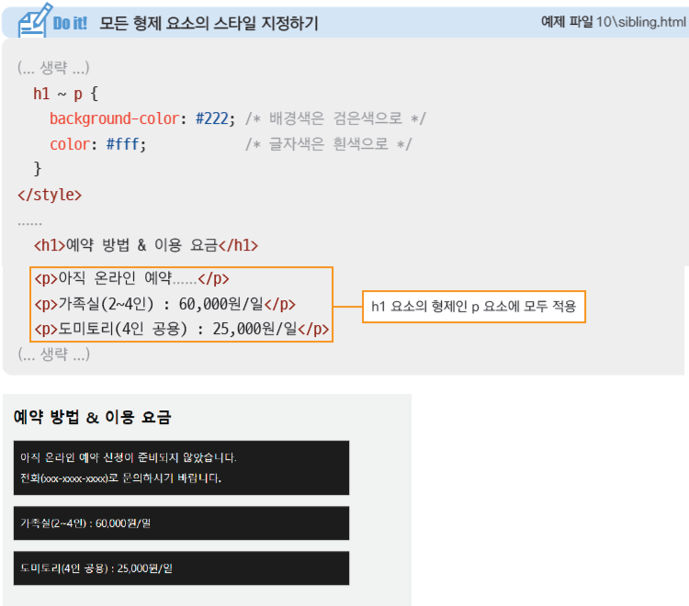

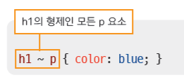
연결 선택자
형제 선택자(sibling selector)
형제 요소들에 스타일 적용
인접 형제 선택자와 다른 점은 모든 형제 요소에 다 적용된다는 것
요소1과 요소2 사이에 기호 ‘~’ 사용
h1 요소 다음에 오는
모든 형제 p 요소에 밑줄 적용

Slide 6
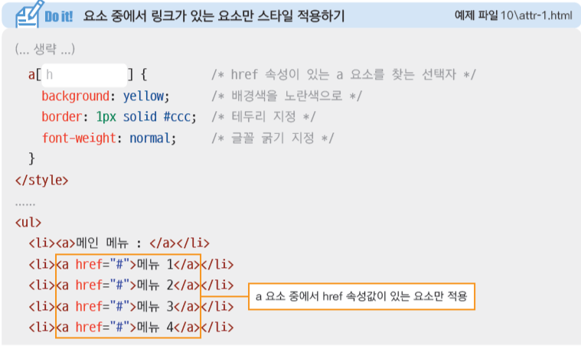
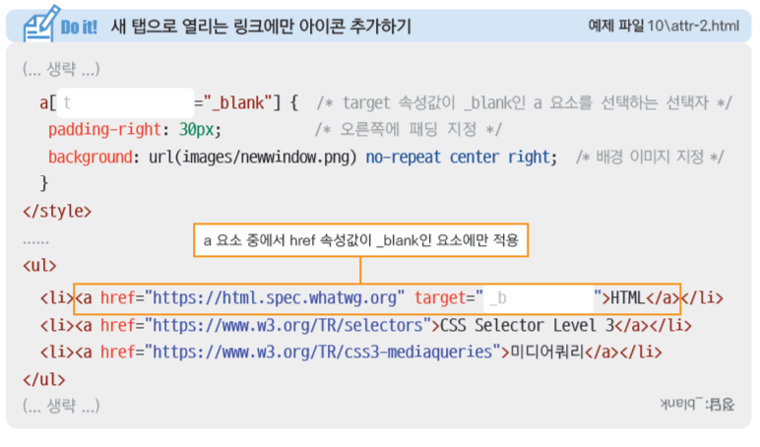

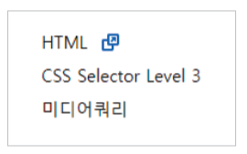
속성 선택자
[속성] 선택자
[속성 = 값] 선택자
지정한 속성을 가진 요소를 찾아 스타일 적용
주어진 속성과 속성 값이 일치하는 요소를 찾아 스타일 적용

Slide 7
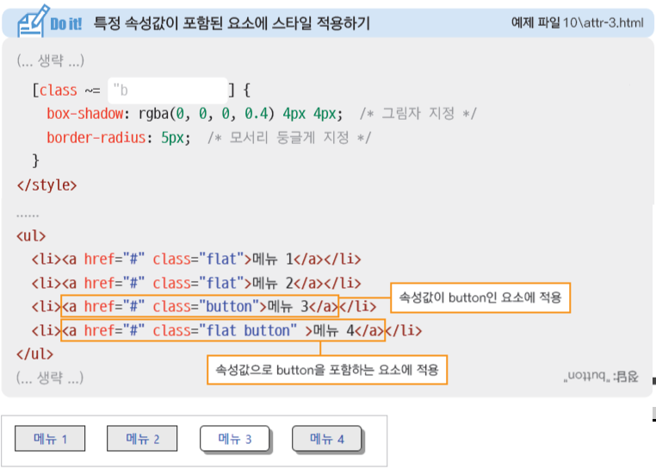
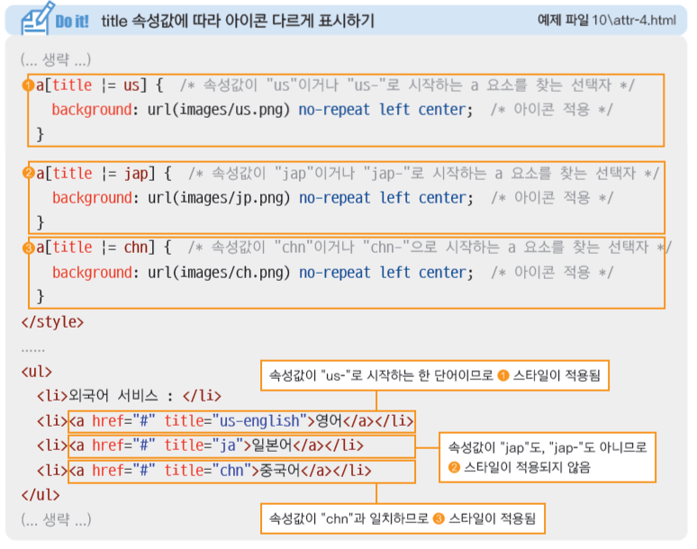

속성 선택자
[속성~=값] 선택자
[속성 |= 값] 선택자
여러 속성 값 중에 해당 값이 포함되어 있는 요소를 찾아 스타일 적용
특정 값이 포함된 속성을 가진 요소를 찾아 스타일 적용
하이픈으로 연결해 한 단어 값을 이루는 요소에도 적용
class 속성에 button 값이 있는 요소를 찾는 선택자

Slide 8
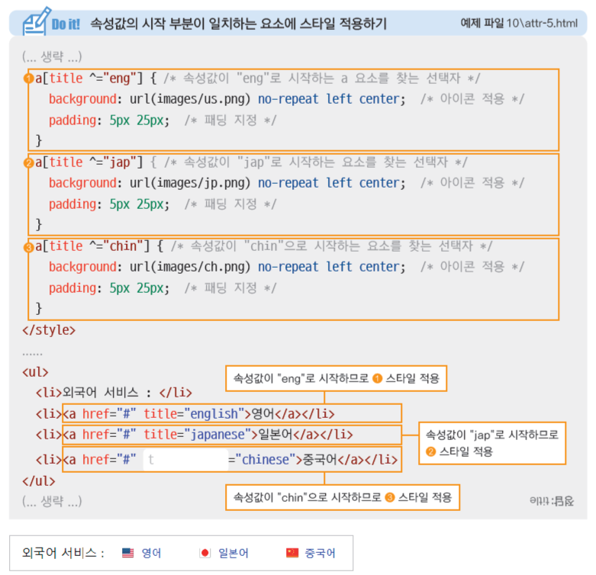
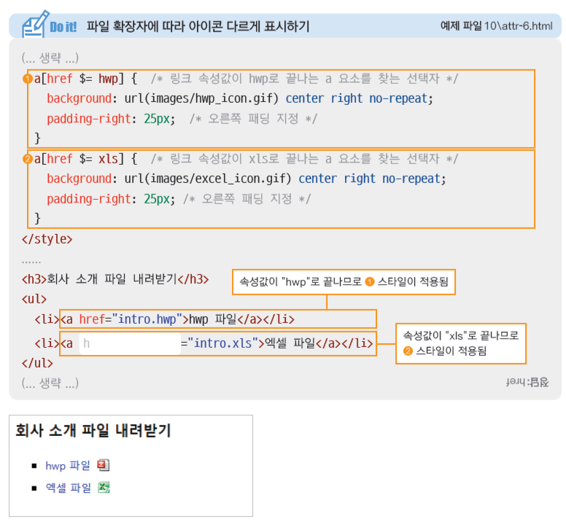
속성 선택자
[속성^=값] 선택자
[속성 $= 값] 선택자
특정 값으로 시작하는 속성을 가진 요소를 찾아 스타일 적용
특정 값으로 끝나는 속성을 가진 요소를 찾아 스타일 적용

Slide 9
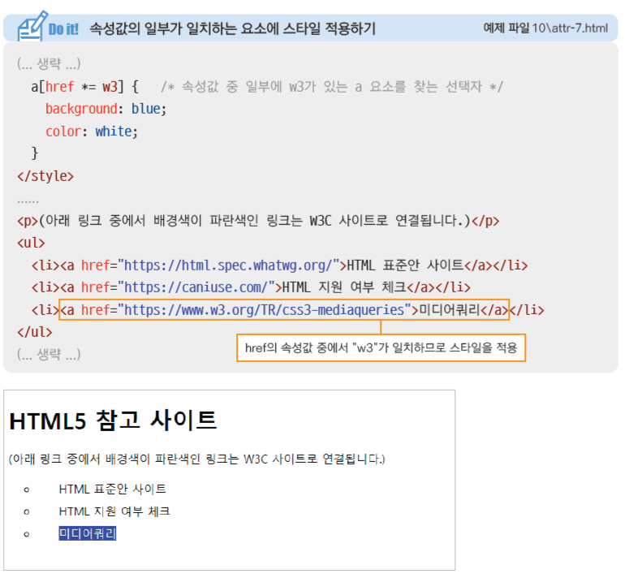
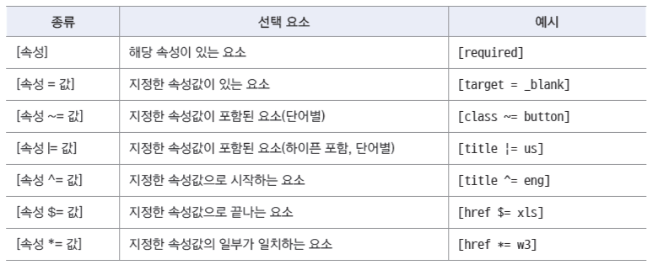
속성 선택자
[속성*=값] 선택자
속성 선택자 정리
값의 일부가 일치하는 속성을 가진 요소를 찾아 스타일 적용

Slide 10
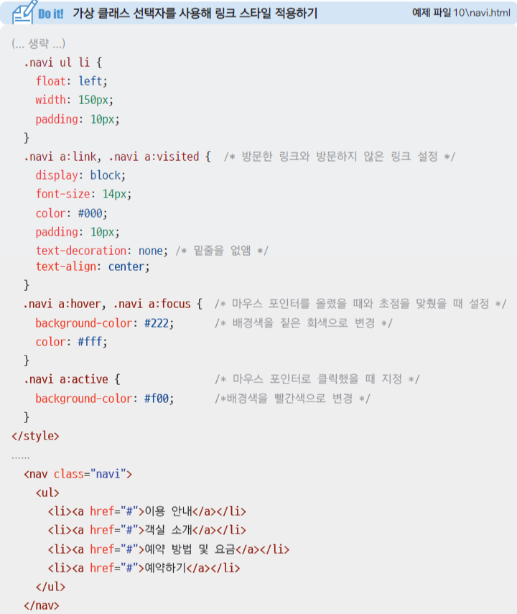
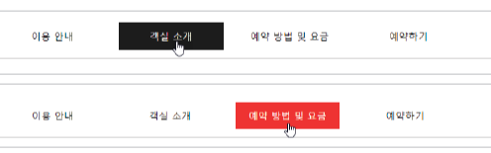
가상 클래스와 가상 요소
사용자 동작에 반응하는 가상 클래스 선택자
:link - 방문하지 않은 링크에 스타일 적용
:visited - 방문한 링크에 스타일 적용
:active - 웹 요소를 활성화했을 때의 스타일 적용
:hover - 웹 요소에 마우스 커서를 올려놓을 때의 스타일 적용
:focus - 웹 요소에 초점이 맞추어졌을 때의 스타일 적용
순서 중요 :link → :visited → :hover → :active

Slide 11
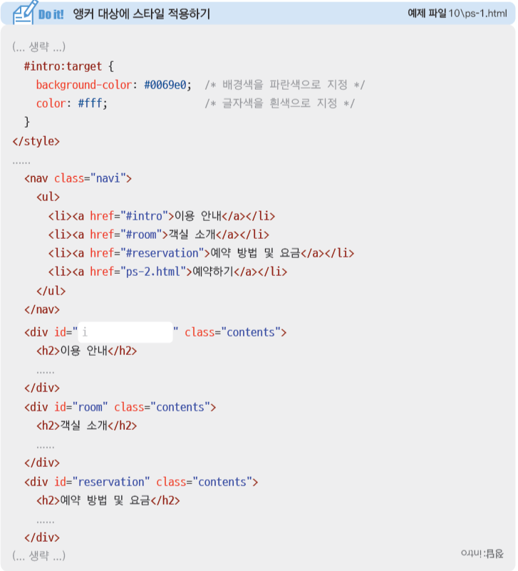
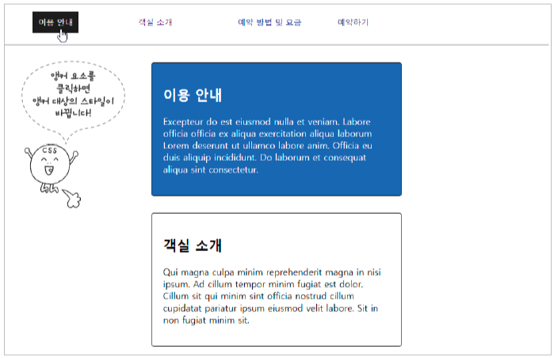
가상 클래스와 가상 요소
요소 상태에 따른 가상 클래스 선택자
:target – 앵커로 연결된 부분에 스타일 적용

Slide 12
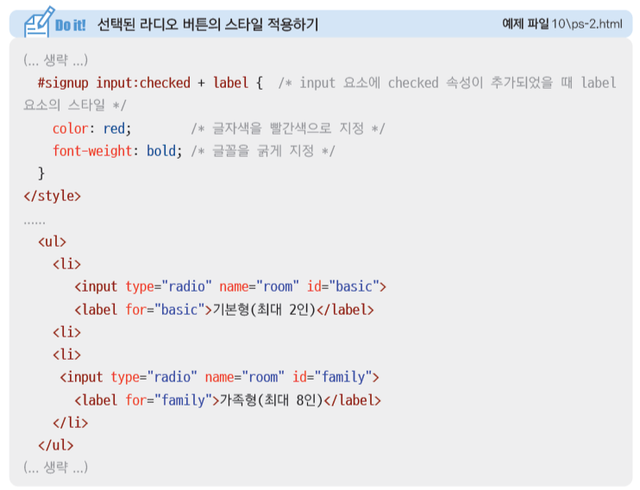
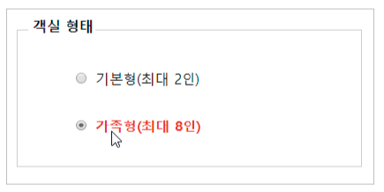
가상 클래스와 가상 요소
요소 상태에 따른 가상 클래스 선택자
:target – 앵커로 연결된 부분에 스타일 적용
:enabled, :disabled – 요소의 사용 여부에 따라 스타일 적용
:checked – 라디오 버튼이나 체크 박스에 체크했을 때 스타일 적용

Slide 13
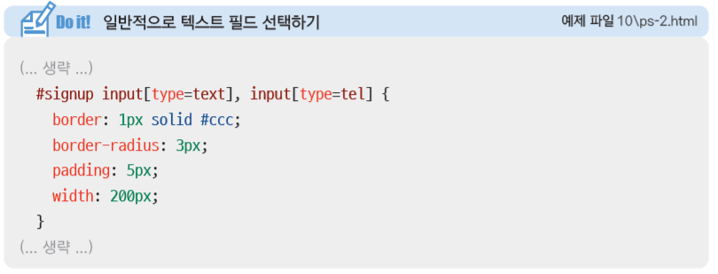
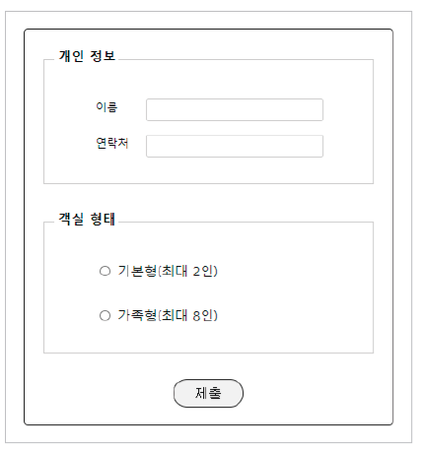
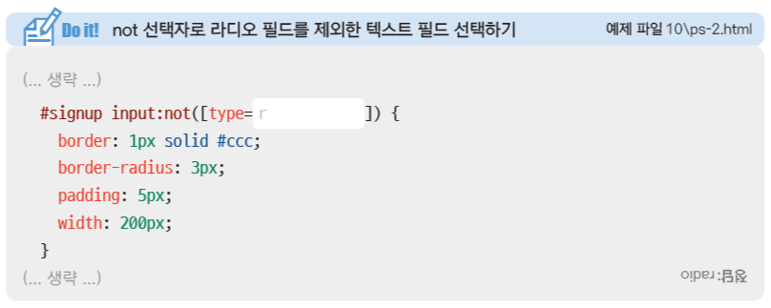
가상 클래스와 가상 요소
요소 상태에 따른 가상 클래스 선택자
:target – 앵커로 연결된 부분에 스타일 적용
:enabled, :disabled – 요소의 사용 여부에 따라 스타일 적용
:checked – 라디오 버튼이나 체크 박스에 체크했을 때 스타일 적용
:not – 특정 요소를 제외하고 스타일 적용
type=“text” 필드와 type=“tel” 필드에 스타일 적용하기
일반적인 방법
:not 선택자 사용

Slide 14
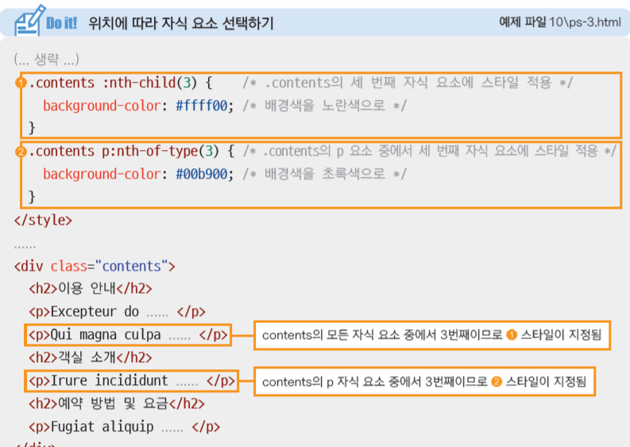
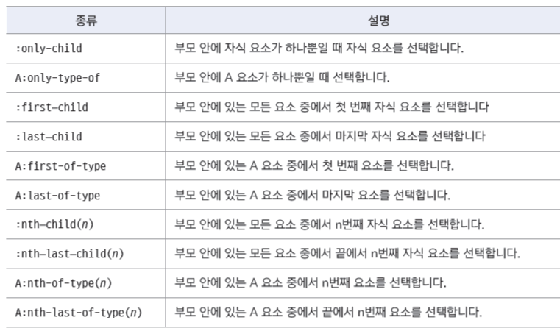
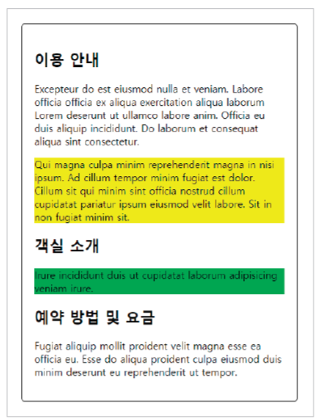
가상 클래스와 가상 요소
문서 구조에 따른 가상 클래스 선택자
웹 문서의 구조를 기준으로 특정 위치에 있는 요소를 찾아 스타일 적용
위치가 계속 바뀐다면 an+b 처럼 수식을 사용할 수도 있음. 이 때 n 값은 0부터.

Slide 15
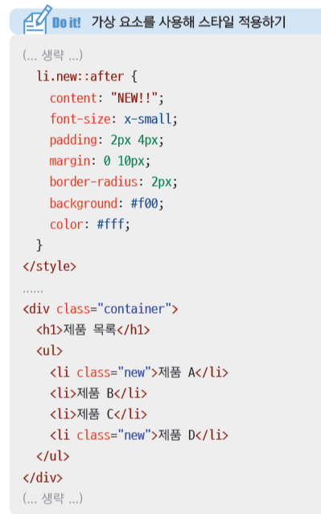
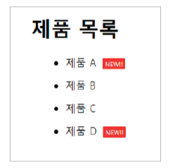
가상 클래스와 가상 요소
가상 요소
화면 꾸미기용 요소를 웹 문서에 포함시키지 않기 위해 가상 요소 사용
::first-line : 특정 요소의 첫번째 줄에 스타일 적용
::first-letter : 특정 요소의 첫번째 글자에 스타일 적용
::before : 특정 요소의 앞에 지정한 콘텐츠 추가
::after : 특정 요소의 뒤에 지정한 콘텐츠 추가

